Slide 1
ESTUDO DE CASO PROBLEMAS E SOLUÇÕES PARTE DOIS
REDES E AFINS

Slide 2
PRIMEIRA PARTE
Após realizar visita técnica na Escola do Rio, que é filial de Juiz de Fora foi detectado uma série de erros, sendo o primeiro referente, à picos de energia constante que corrompem, arquivos dos servidores/clientes , com 02 laboratórios de informática com oito computadores cada, em que os mesmos funcionam de forma lenta, onde não se consegue, compartilhar informações entre os computadores e o computador 18 do laboratório 2 está inoperante, 4 computadores na sala dos professores, com acesso a rede wireless que não acessam a nada.

Slide 3
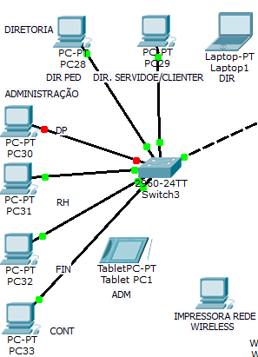
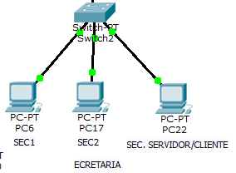
PRIMEIRA PARTE
Após realizar visita técnica na Escola do Rio, que é filial de Juiz de Fora foi detectado uma série de erros, sendo o primeiro referente, à picos de energia constante que corrompem, arquivos dos servidores/clientes.

Slide 4
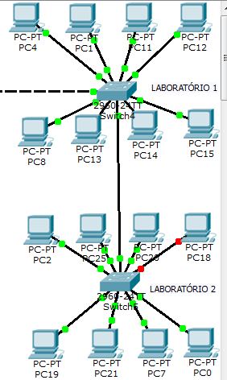

PRIMEIRA PARTE
02 laboratórios de informática com oito computadores cada, em que os mesmos funcionam de forma lenta, onde não se consegue, compartilhar informações entre os computadores e o computador 18 do laboratório 2 está inoperante, 4 computadores na sala dos professores, com acesso a rede wireless que não acessam a nada.

